Slide 1
基隆市110年度閱讀理解策略融入【多文本】教學推動計畫
線上研習課程
請您在課程開始前8:45-9:15進入視訊教室，
於「通話中的訊息」 打上簽到：
ＯＯ縣市ＯＯ國小(中)ＯＯＯ簽到 （縣市+學校+姓名+簽到）。
每天下午課程結束，請記得填寫google表單的學習單內容，以列為研習簽退證明（學習單網址：https://forms.gle/7cgPB7owpwaJjiNt8）
基隆市110年度閱讀理解策略融入【多文本】教學 動計畫線上課程最新消息課程簡報連結https://syps.kl.edu.tw/news/1309

Slide 2
基隆市110年度閱讀理解策略融入【多文本】教學推動計畫線上研習課程
110.08.24. 曾品方老師 課程網站
基隆市低、中、高年級圖書館學習手冊電子版線上網址
https://readsource.kl.edu.tw/
全國國小圖資利用綱要2020(連結版)
CIRN/閱讀/
CIRN/閱讀/全國圖書教師輔導團

Slide 3
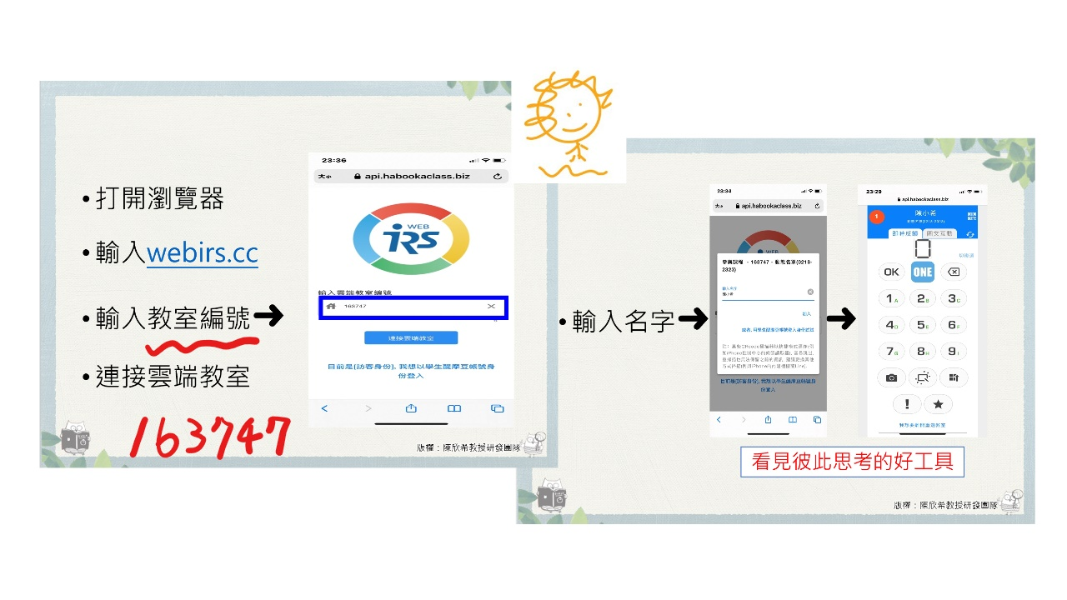
基隆市110年度閱讀理解策略融入【多文本】教學推動計畫線上研習課程
110.08.25. 陳欣希老師課程 請登入IRS系統

Slide 4
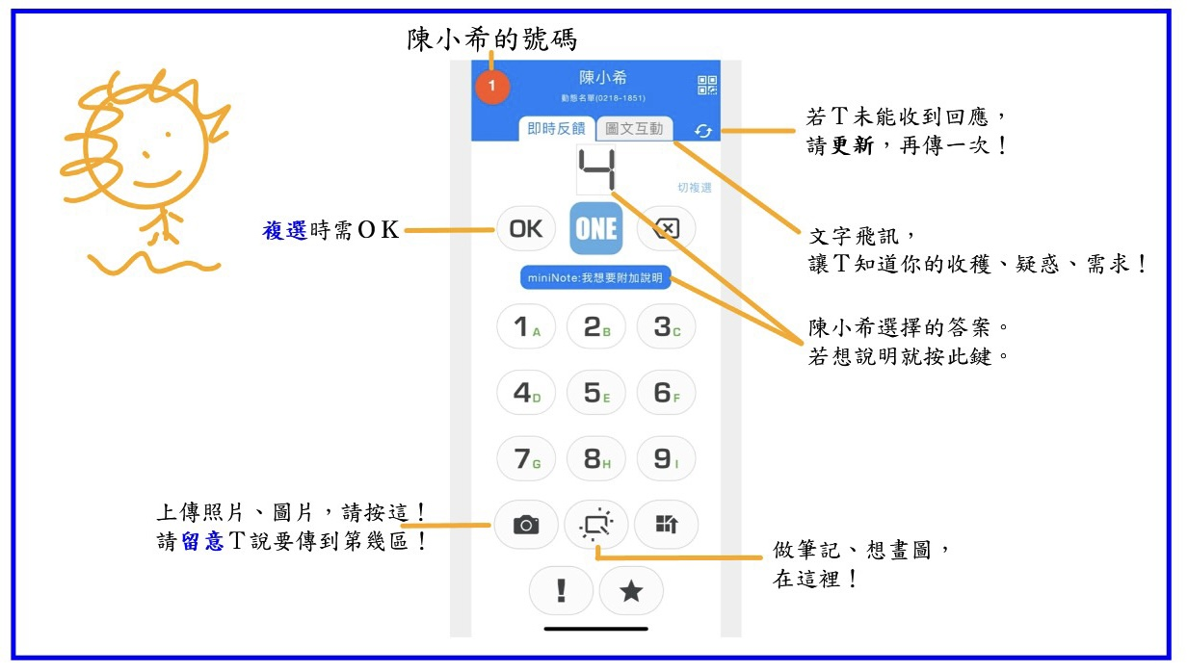

Slide 5
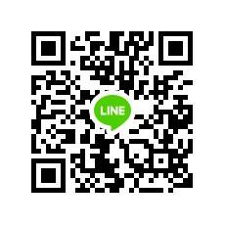
基隆市110年度閱讀理解策略融入【多文本】教學推動計畫
基隆市閱讀專業社群網址 https://line.me/R/ti/g/VUn4Skc9_v

